Slide 1
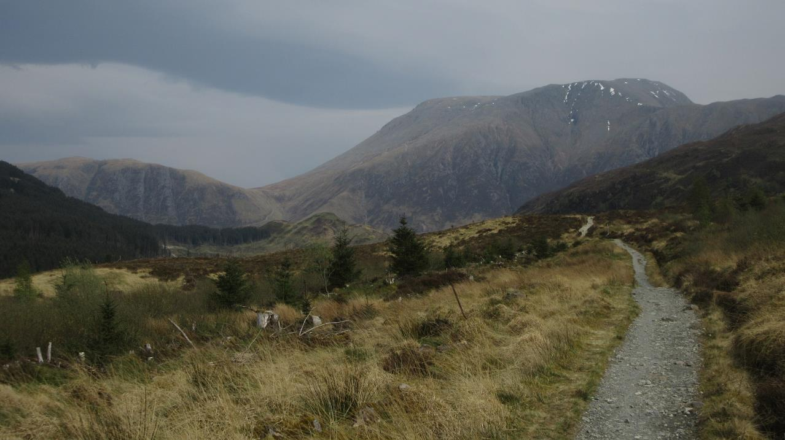
West Highland Way
Frühling in Schottland
Ende April 2019

Slide 2
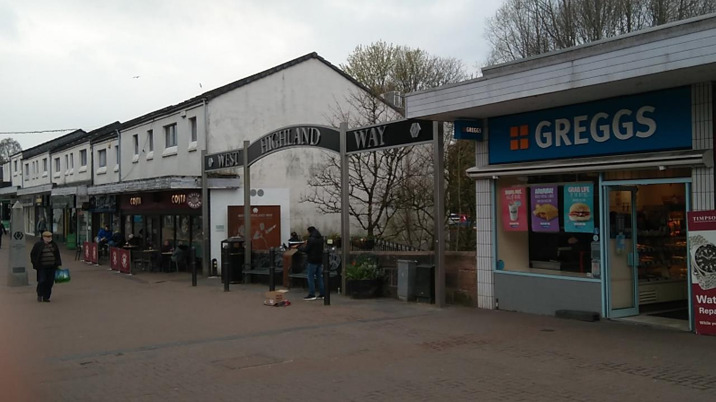
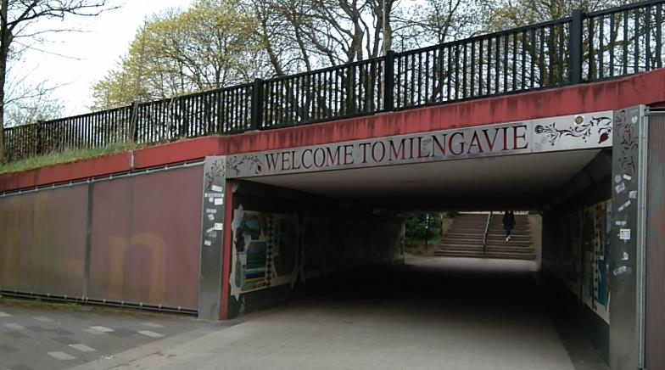
1. Tag
Flug Charleroi – Glasgow
mit dem Blus nach Glasgow, dann mit dem Zug nach Milngavie Wanderung Milngavie – Drymen (20 km)

Slide 4
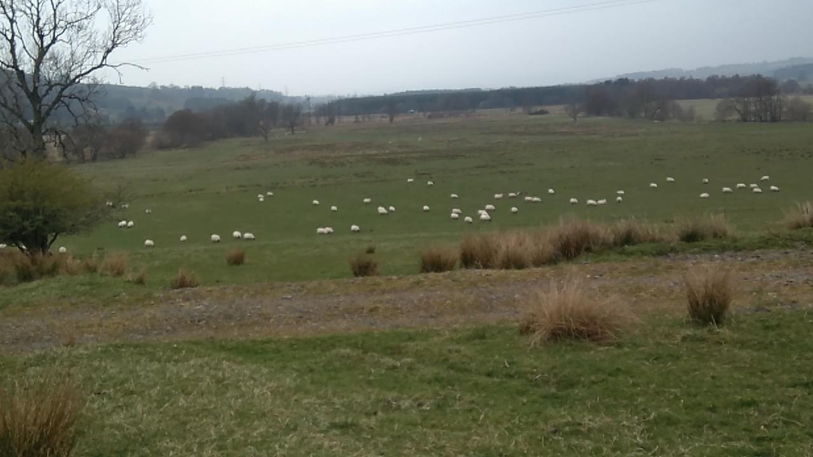

Slide 5
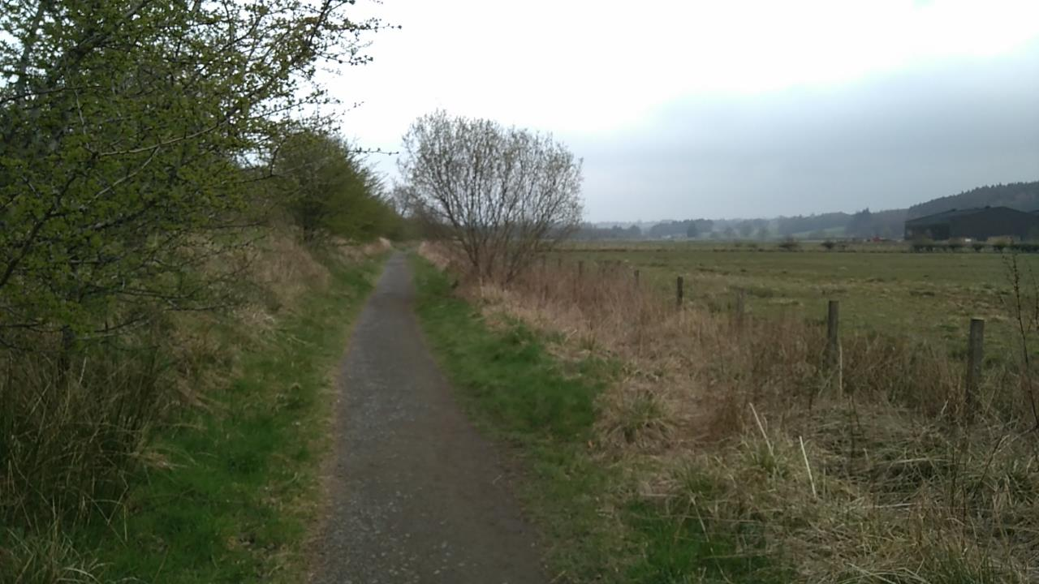
Alte Bahntrasse von Glasgow nach Drymen

Slide 6
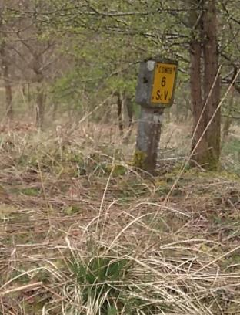

Slide 7
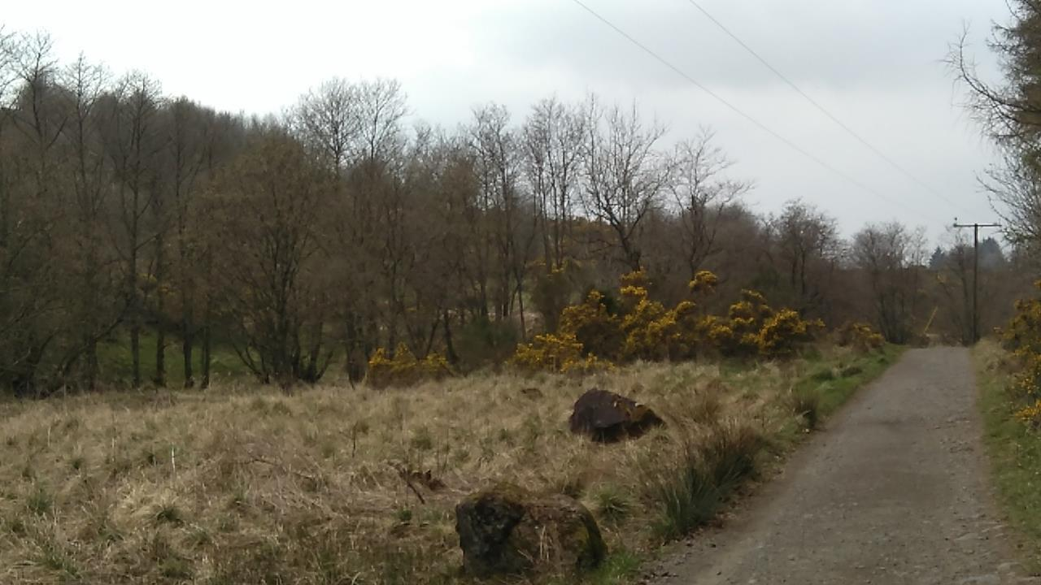

Slide 8
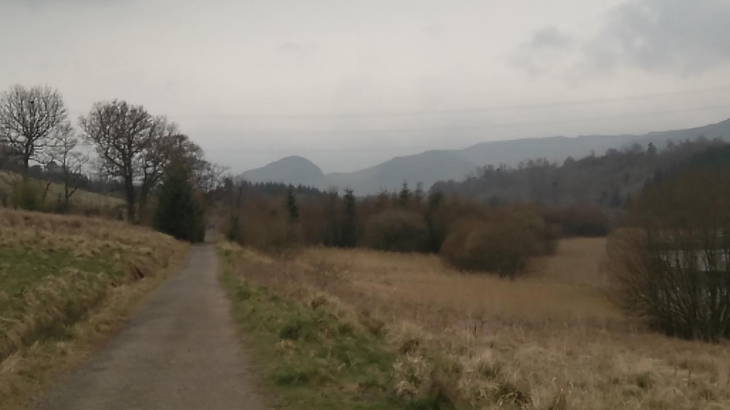

Slide 9
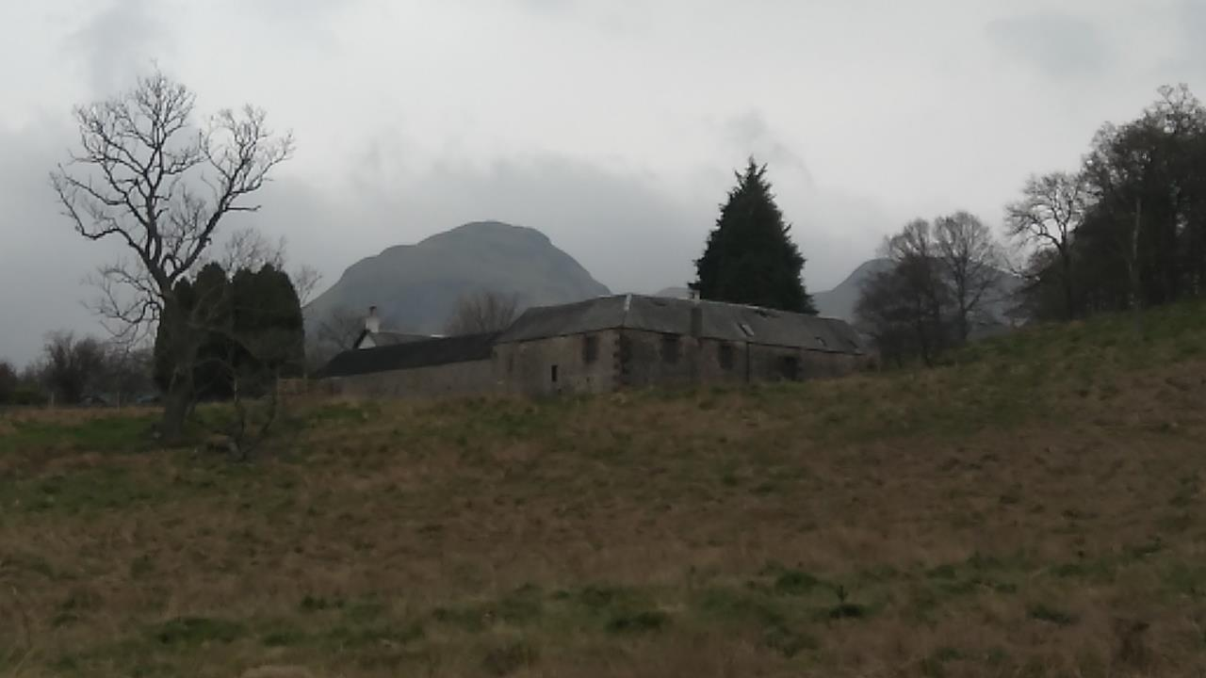

Slide 10
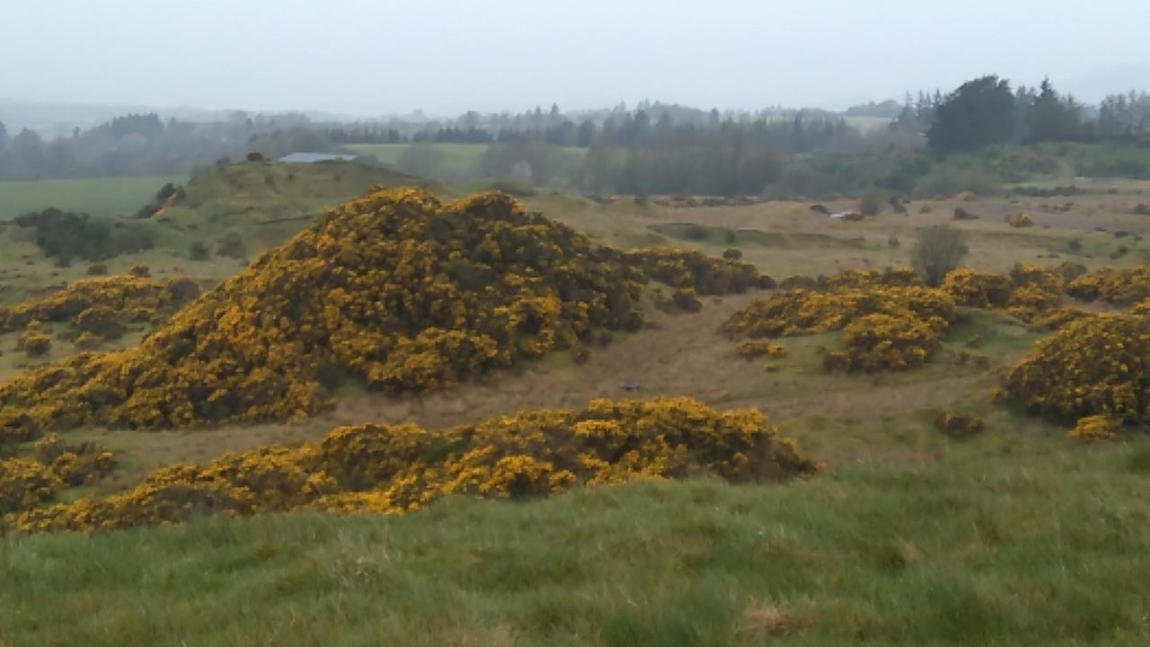

Slide 11
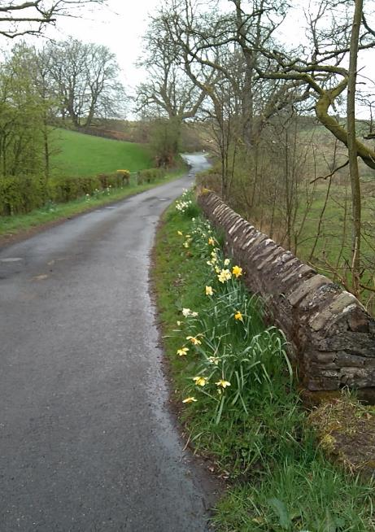
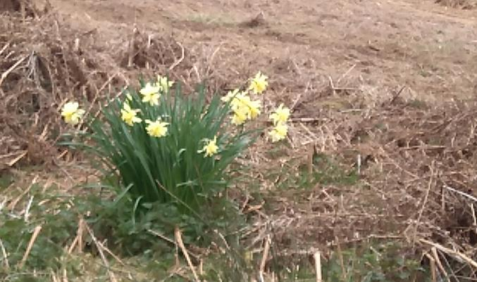

Slide 12
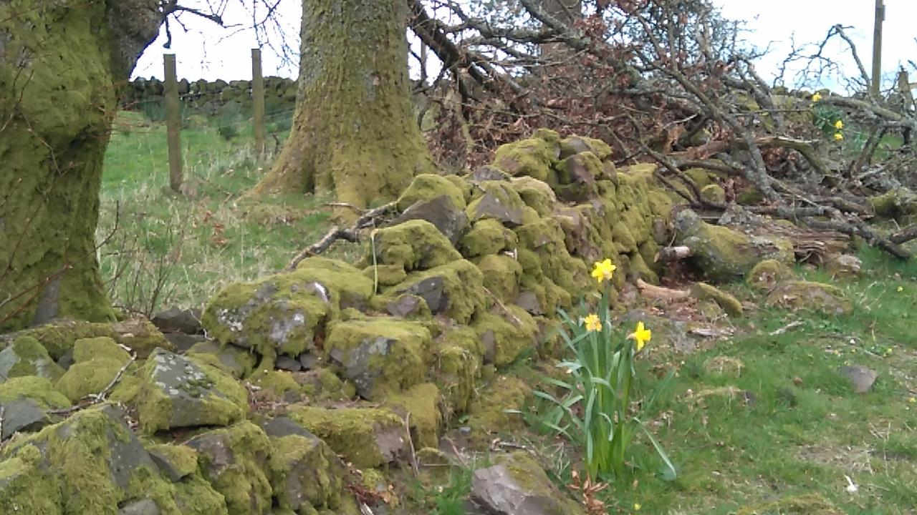

Slide 13
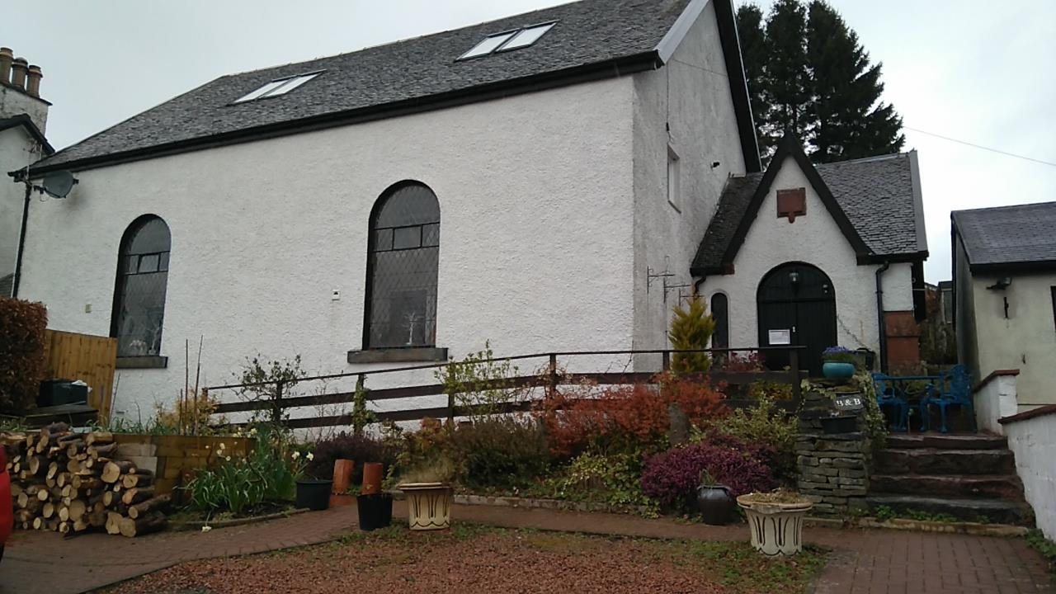
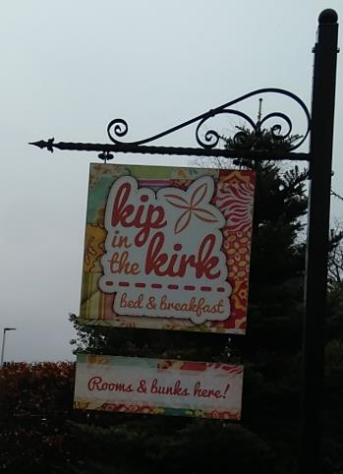

Slide 14
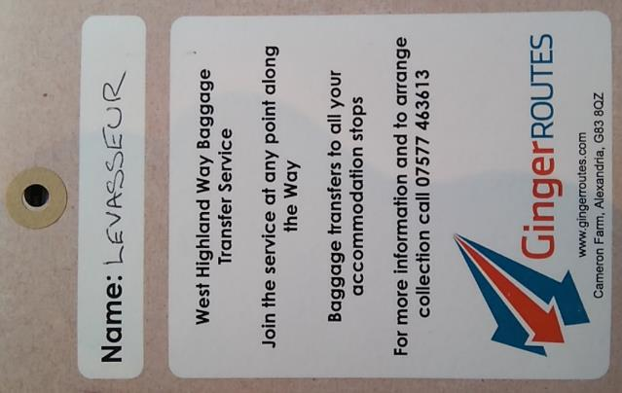
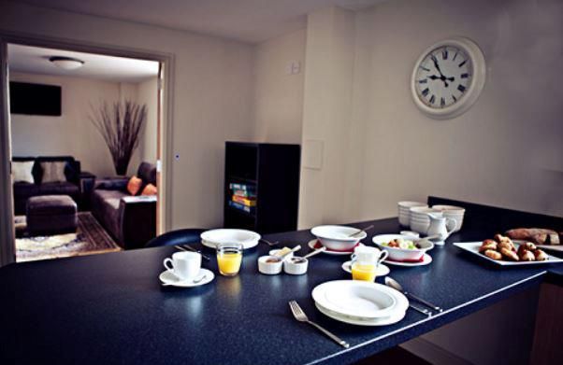
… sehr nettes Hostel und die super Idee des Gepäcktransports für die Etappen der Wanderung !

Slide 15
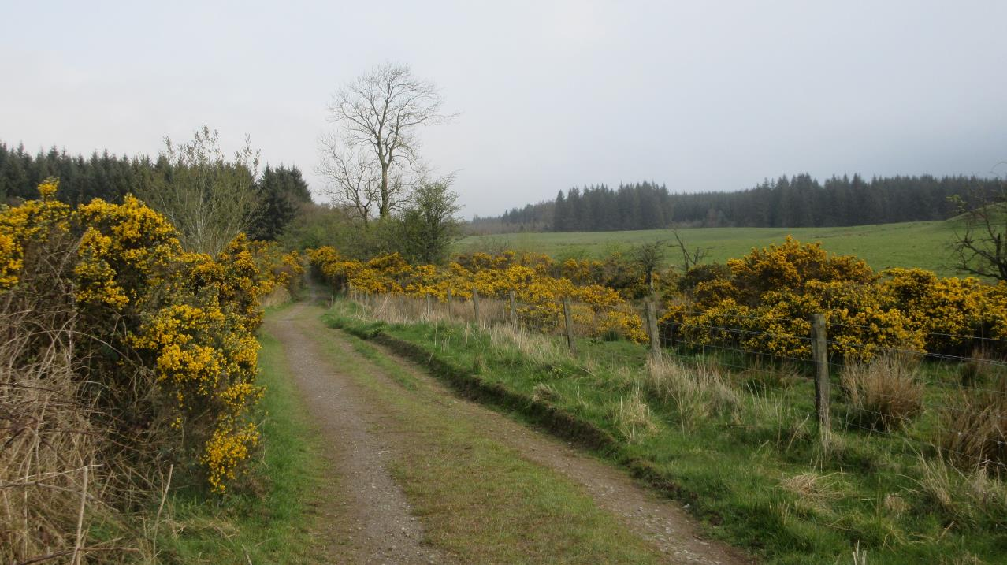
2. Tag
Drymen- Rowerdannan (26 km)

Slide 16
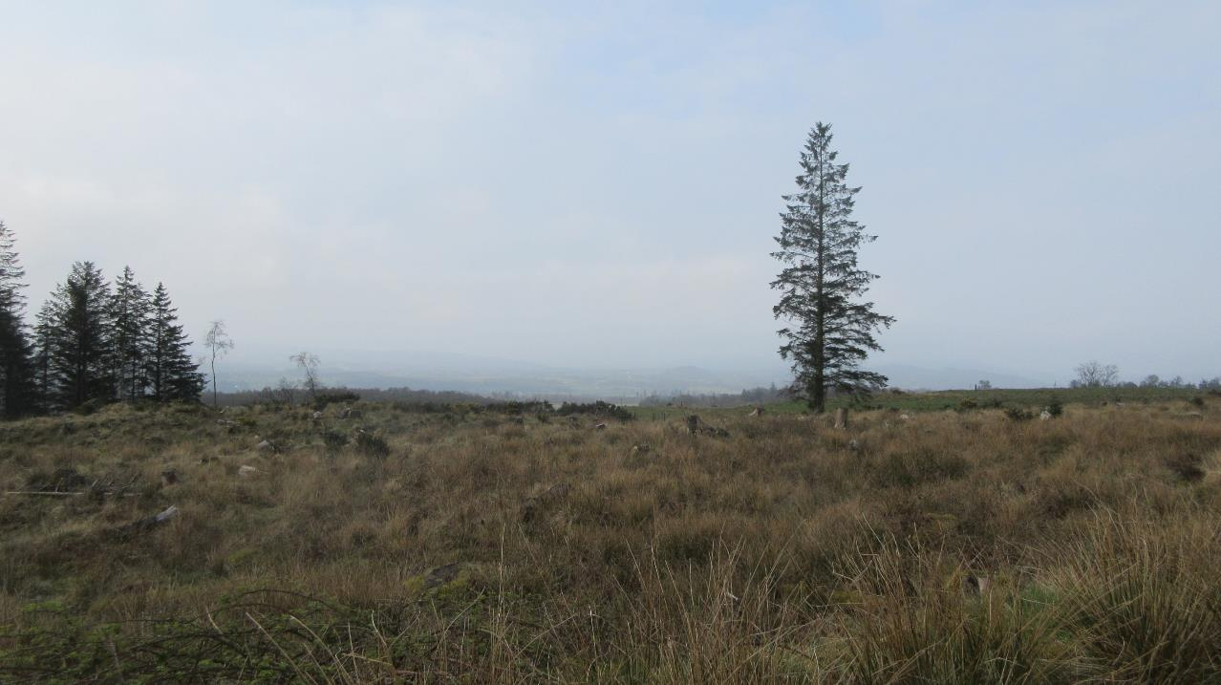

Slide 17
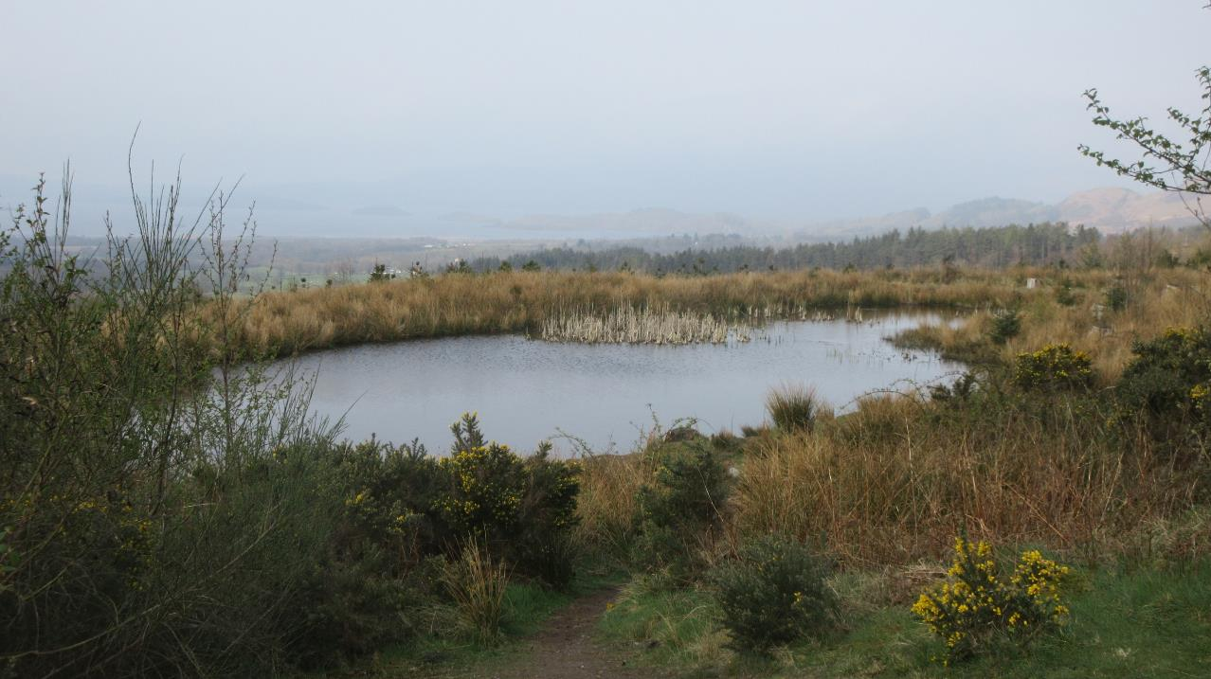

Slide 18
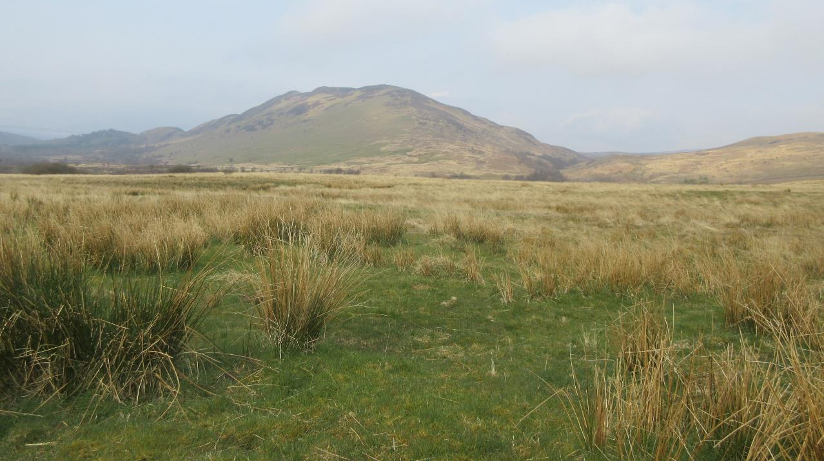
Der Conic Hill

Slide 19
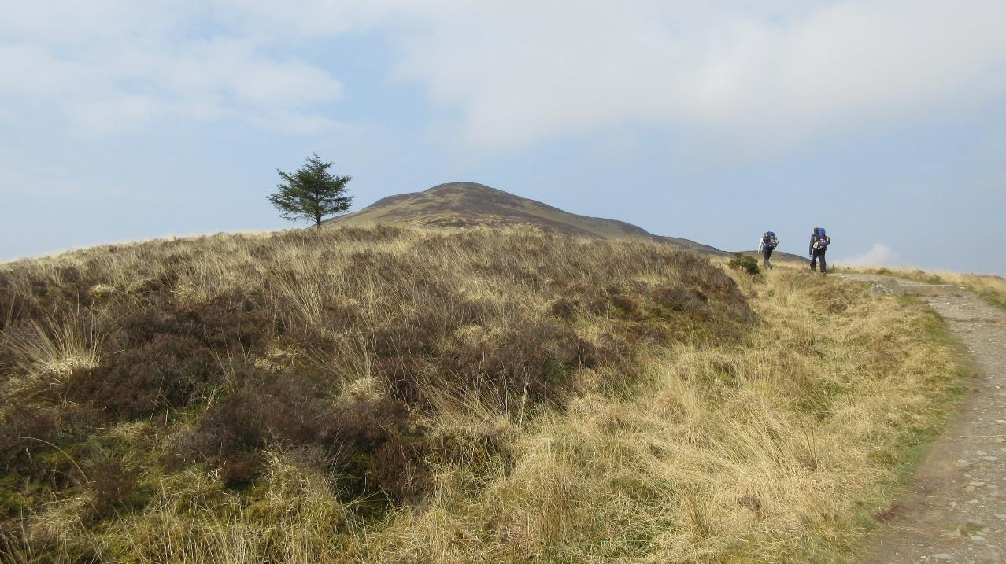

Slide 20
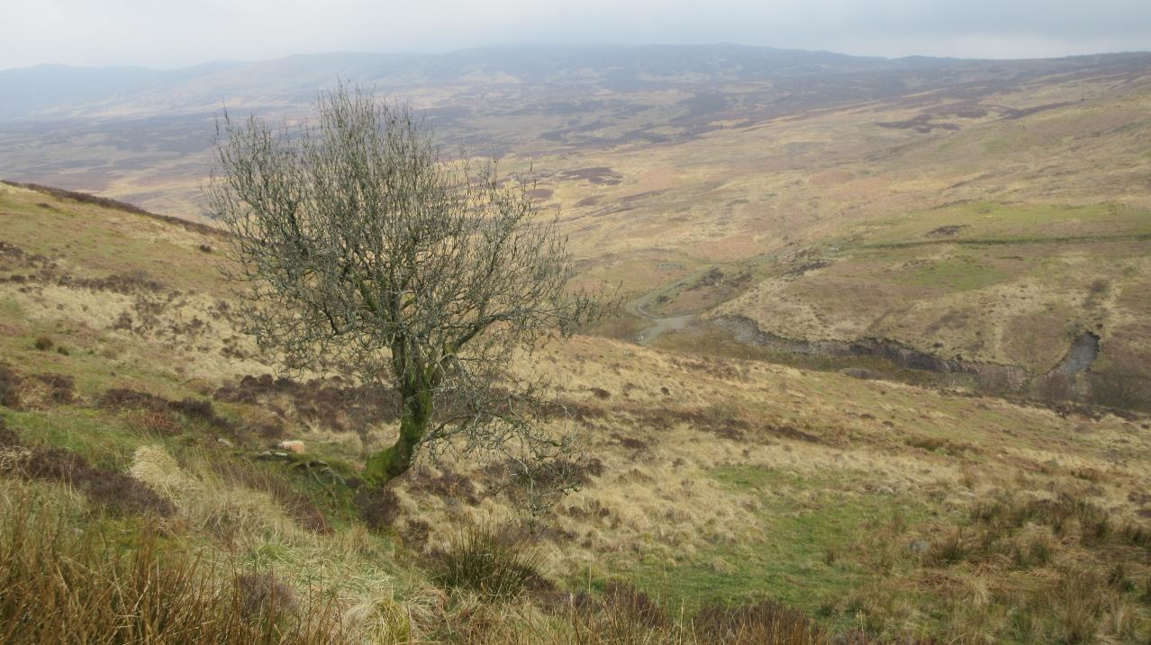

Slide 21
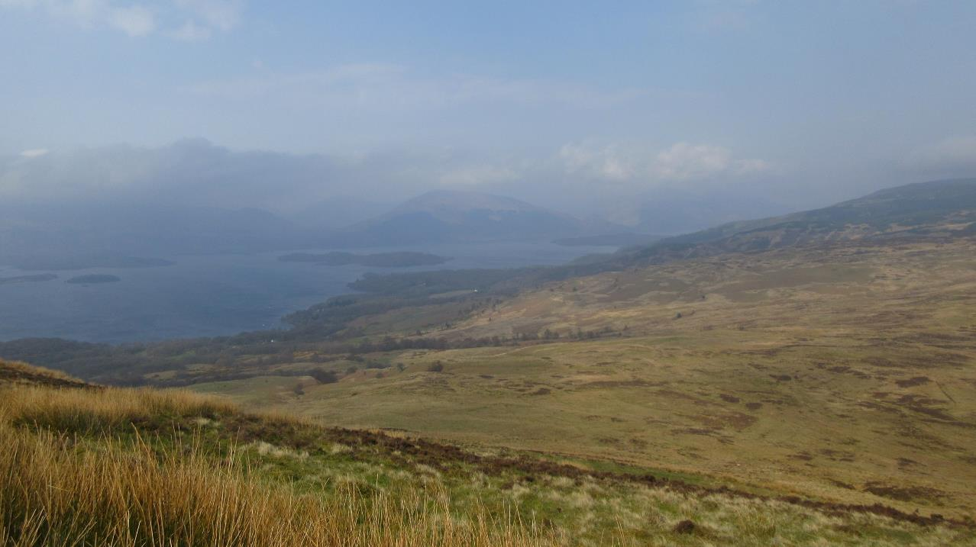

Slide 22
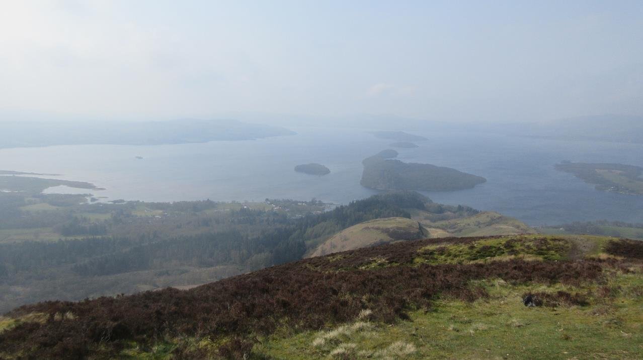
Blick vom Conic Hill auf den Loch Lomond

Slide 24
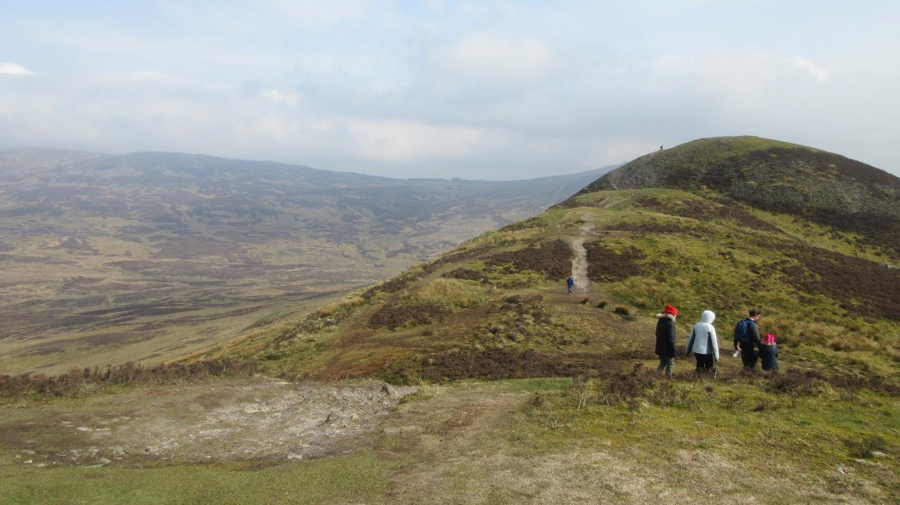

Slide 25
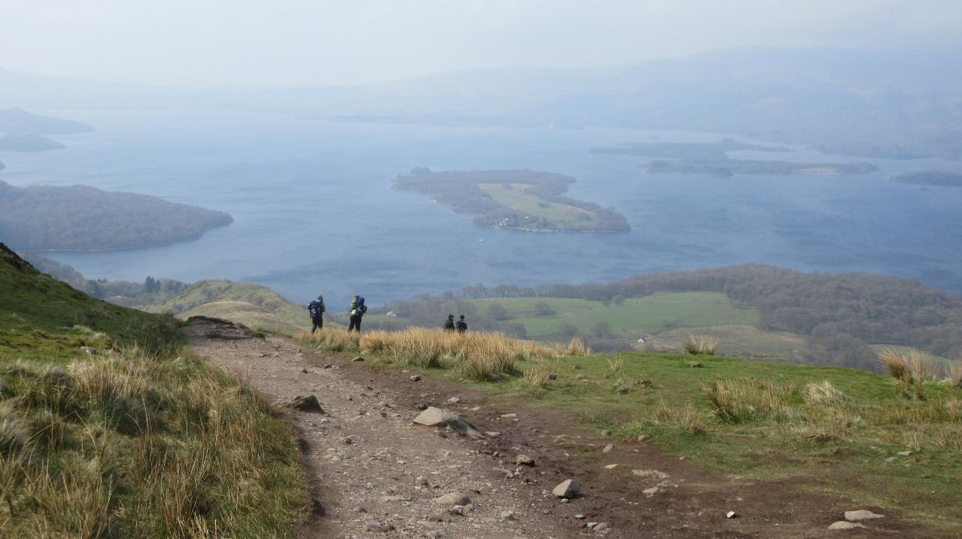

Slide 26
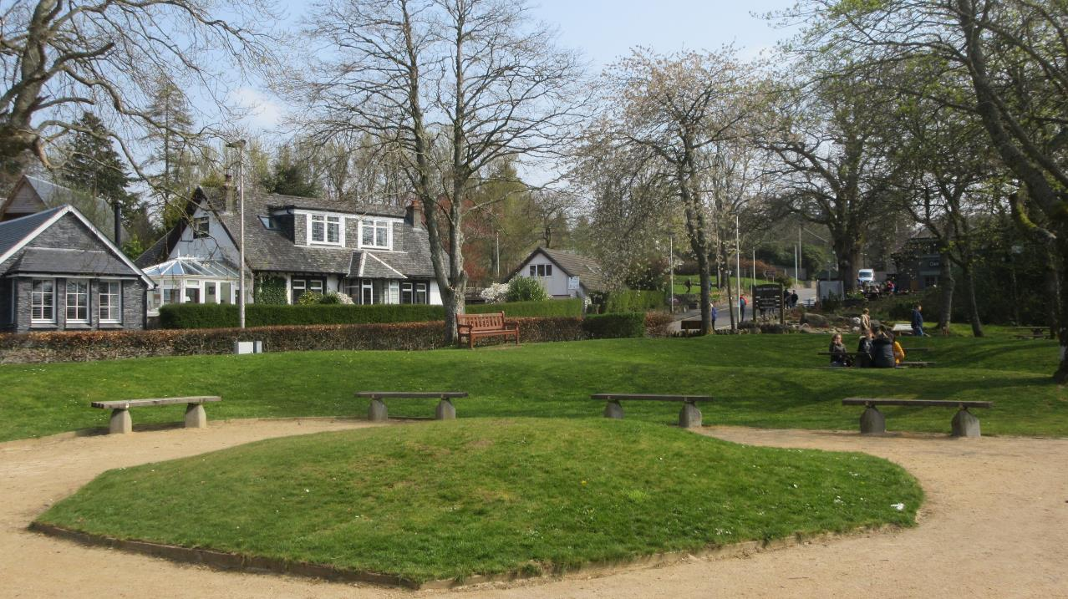
Balmaha

Slide 27
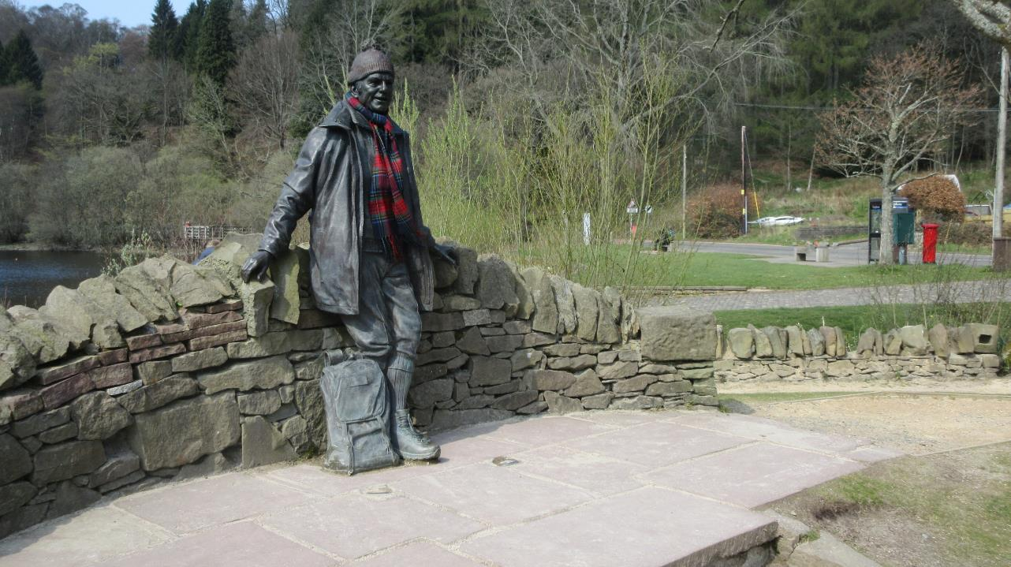

Slide 28
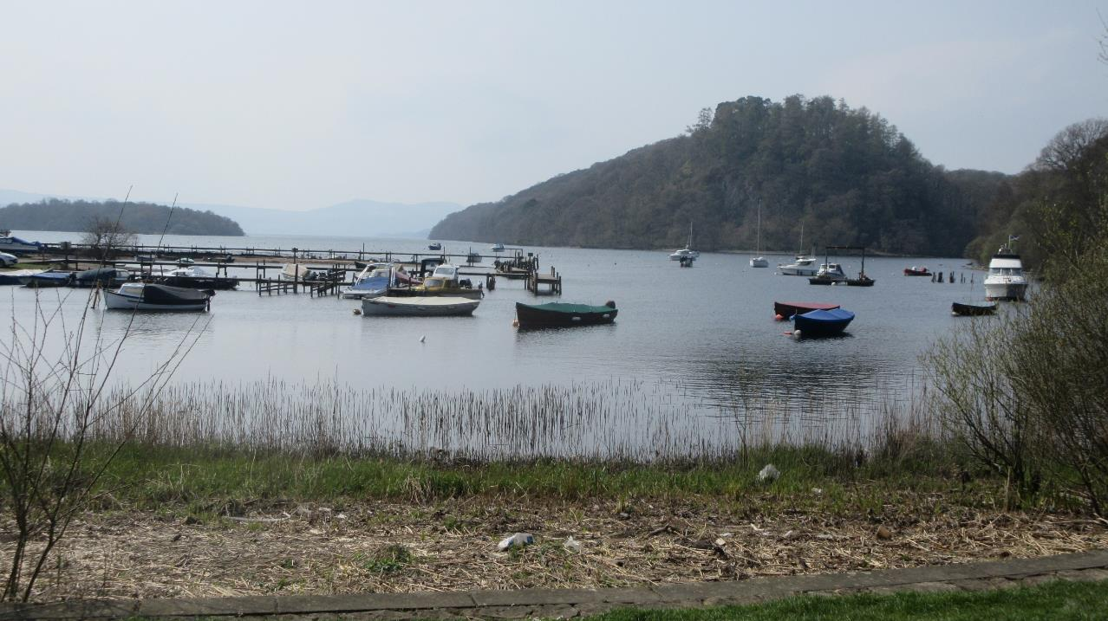

Slide 29
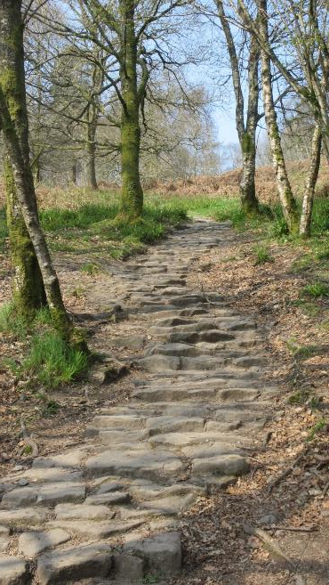

Slide 30
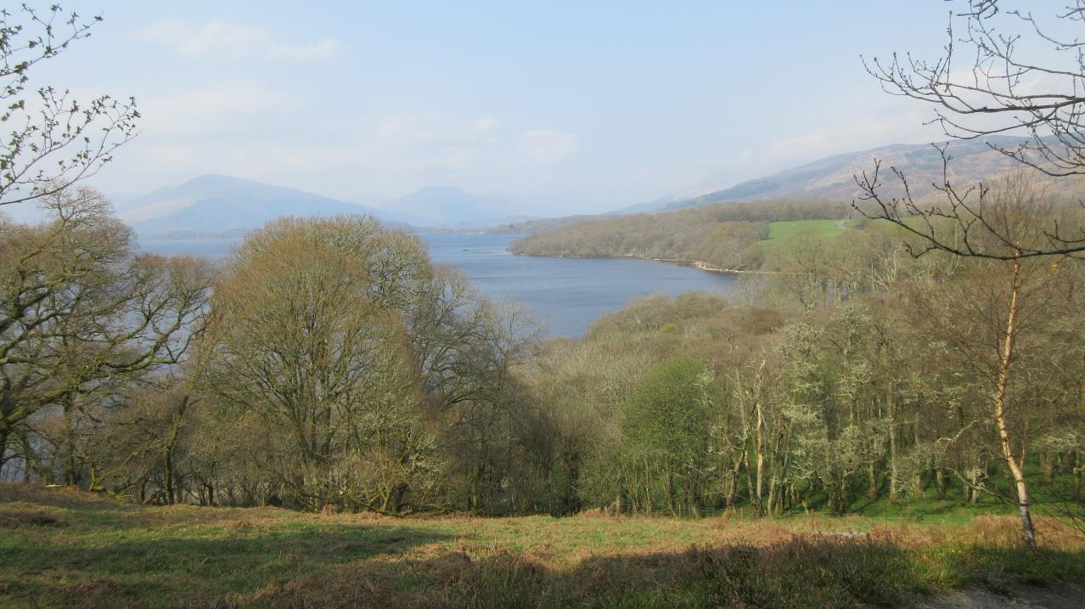

Slide 31
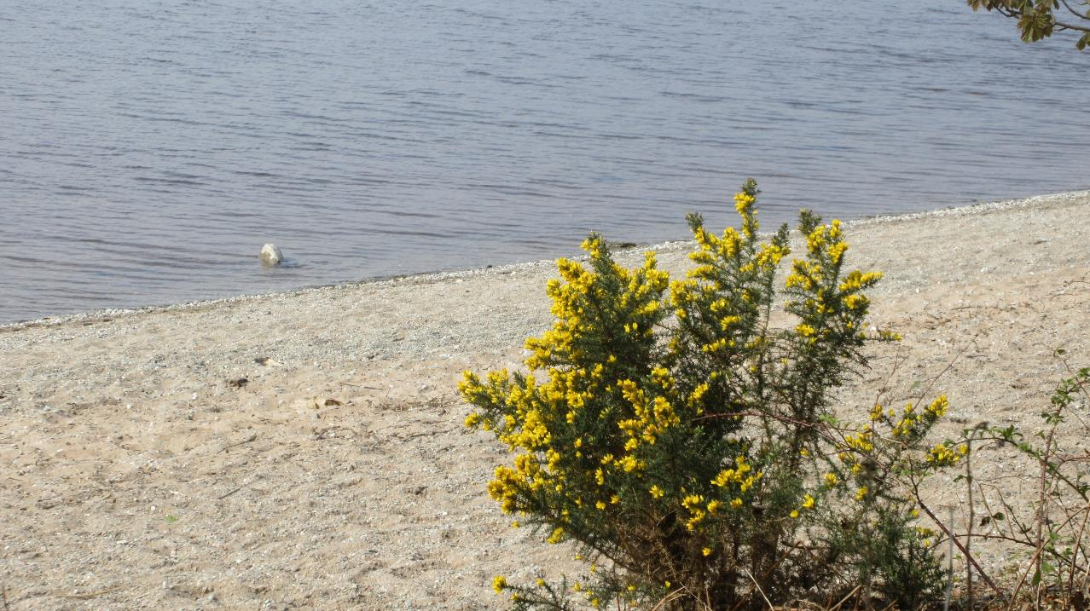

Slide 32
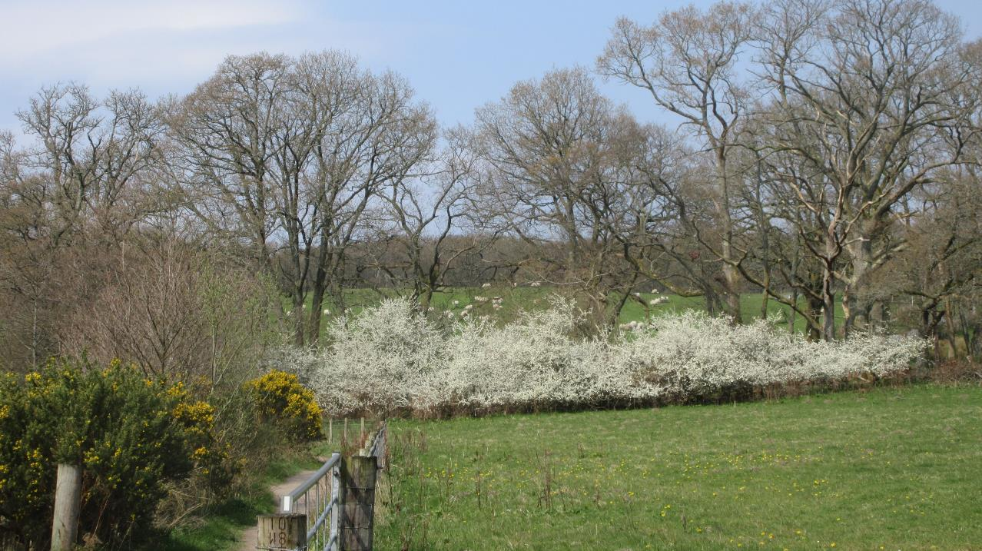

Slide 33
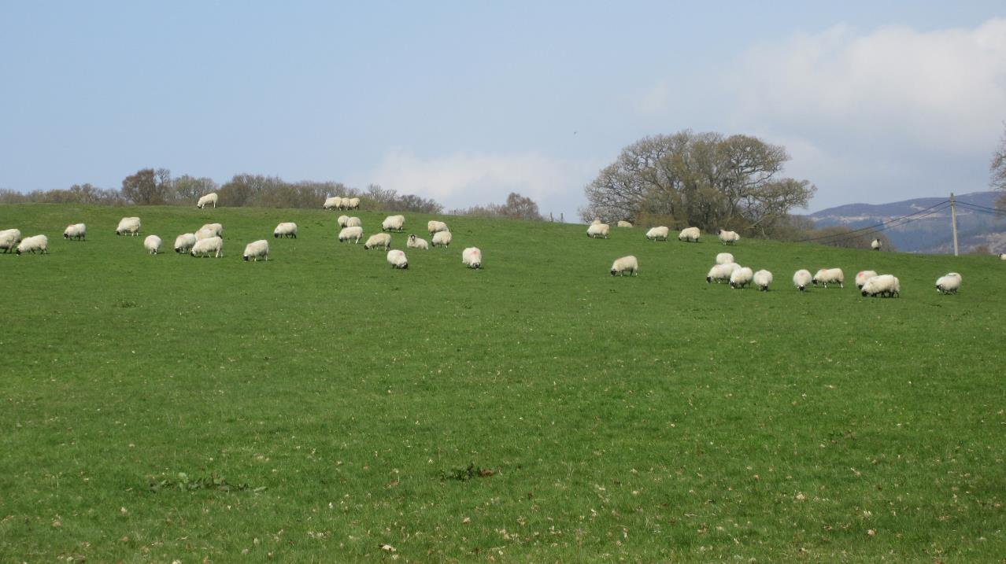

Slide 34
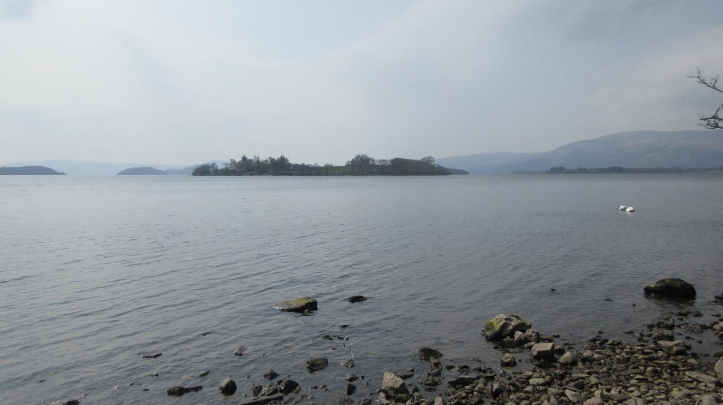

Slide 35
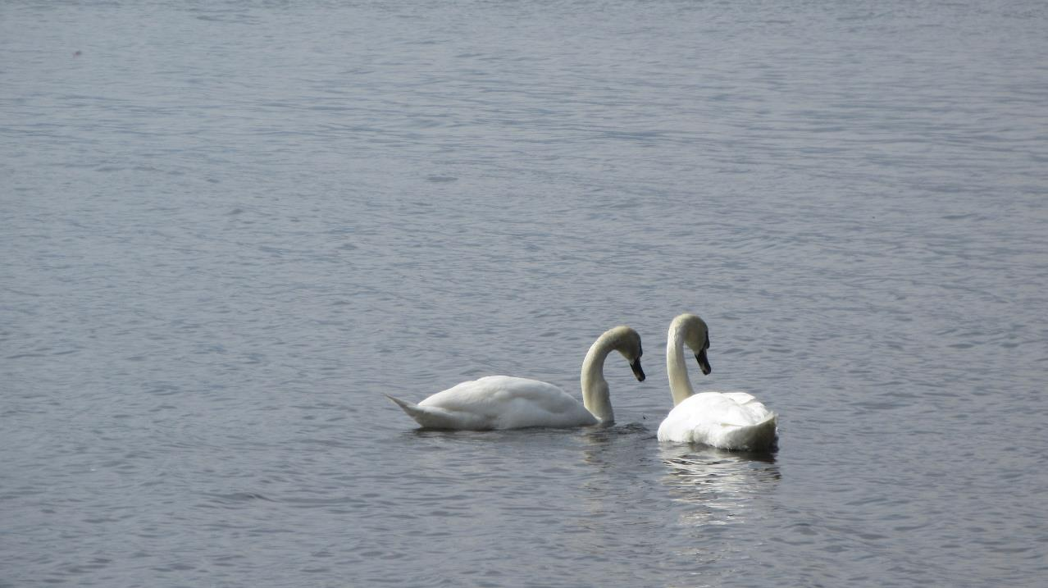

Slide 36
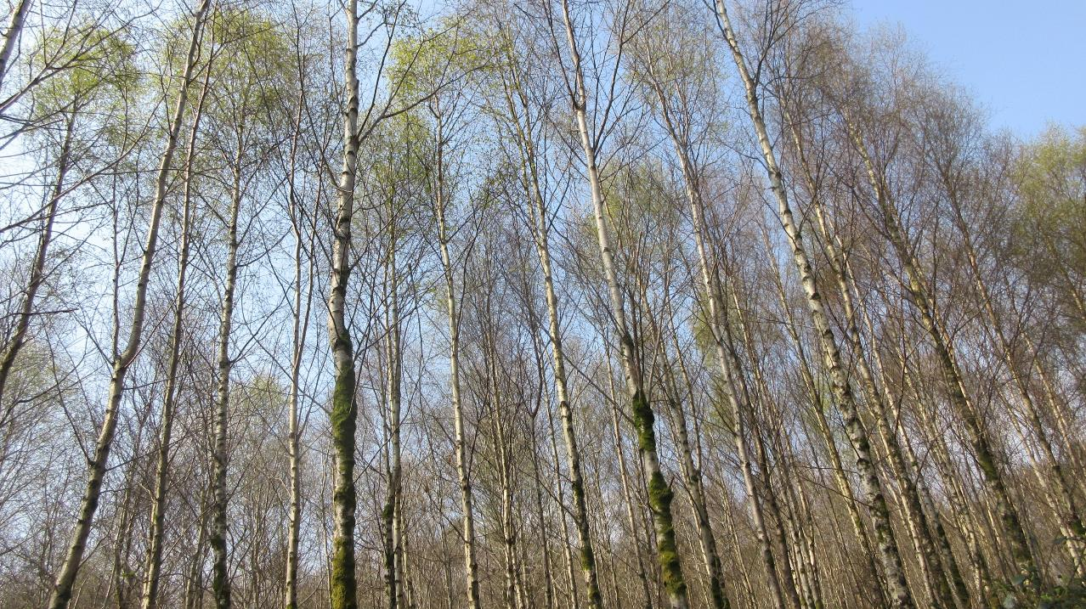

Slide 37
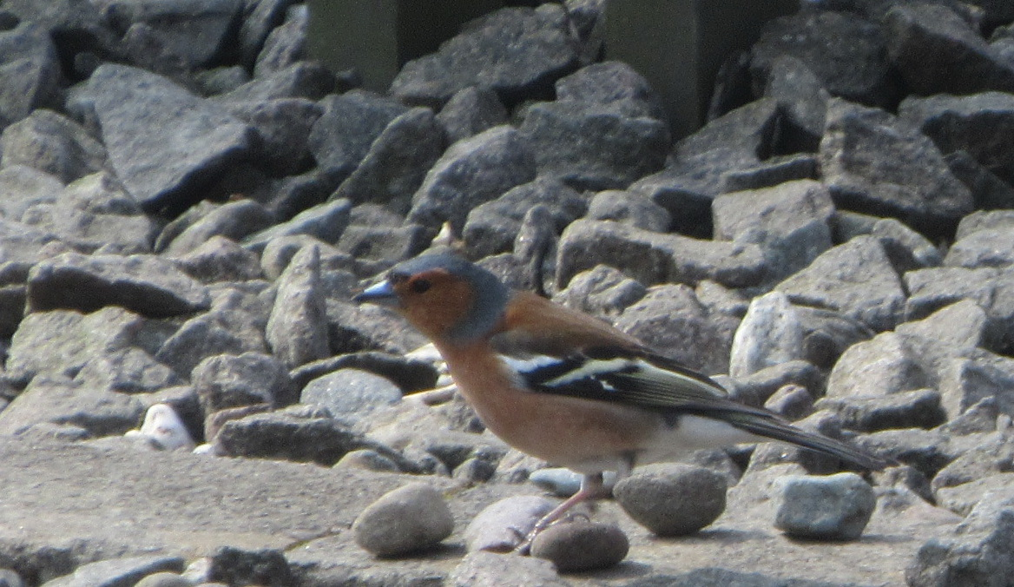

Slide 38
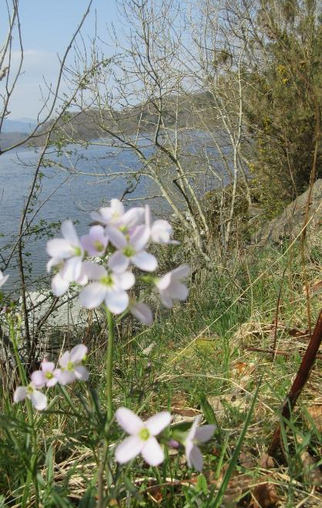
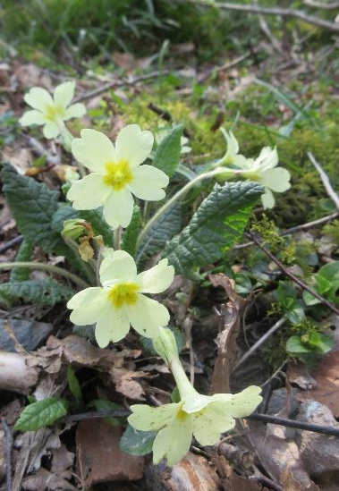

Slide 39
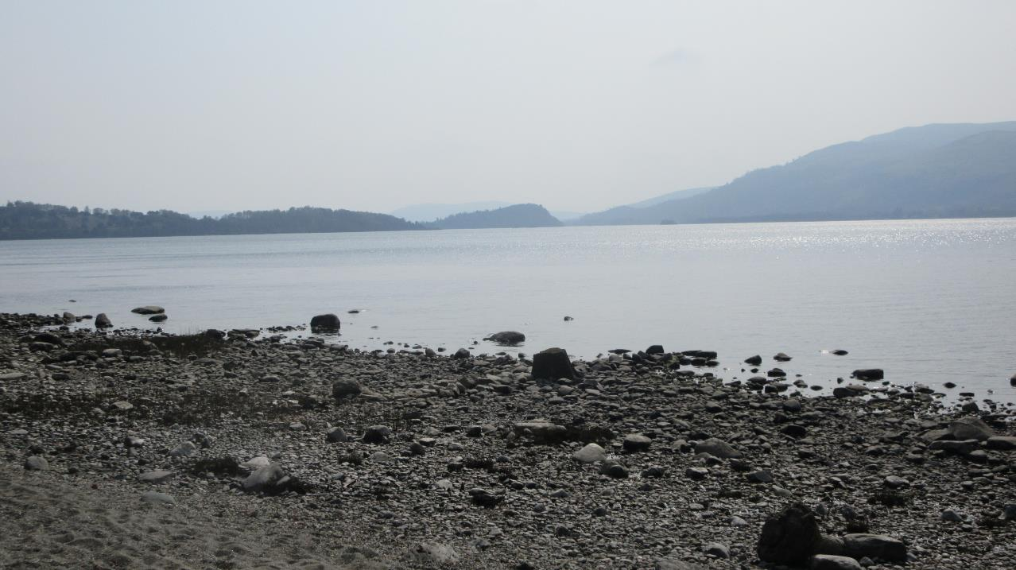

Slide 40
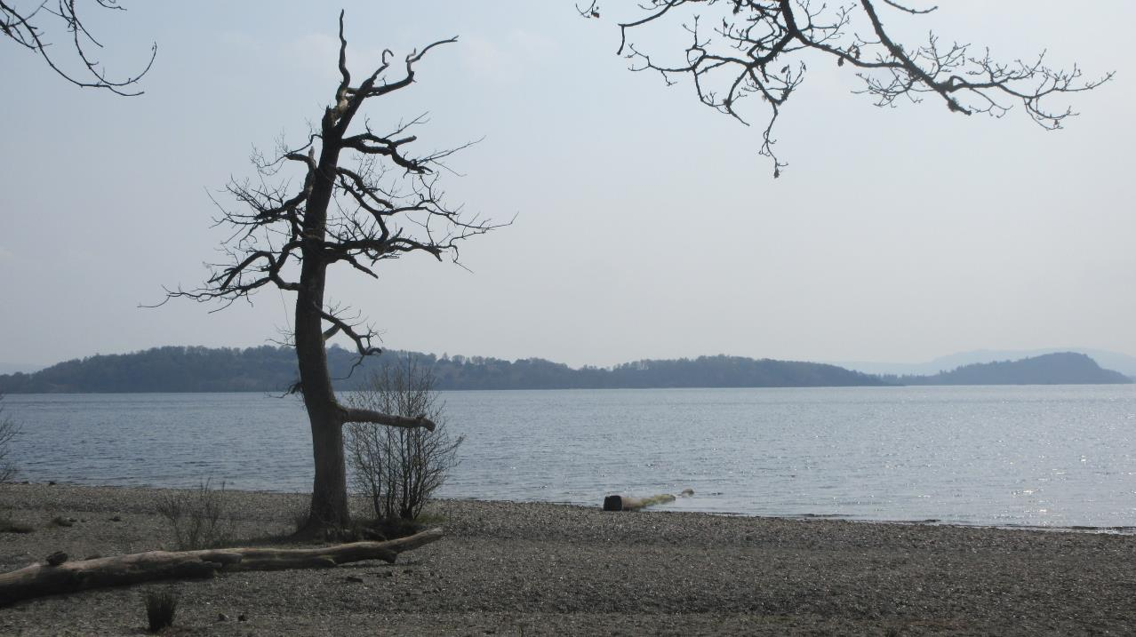

Slide 41
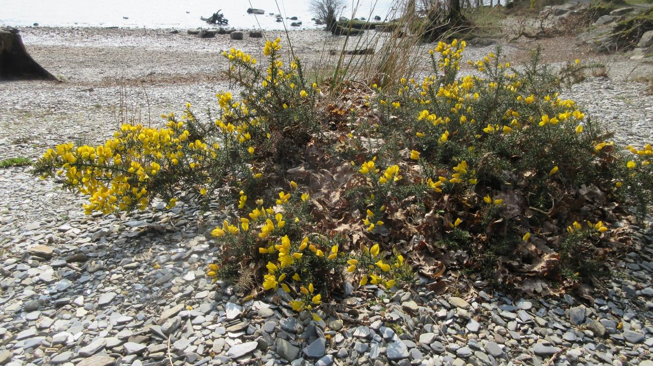

Slide 42
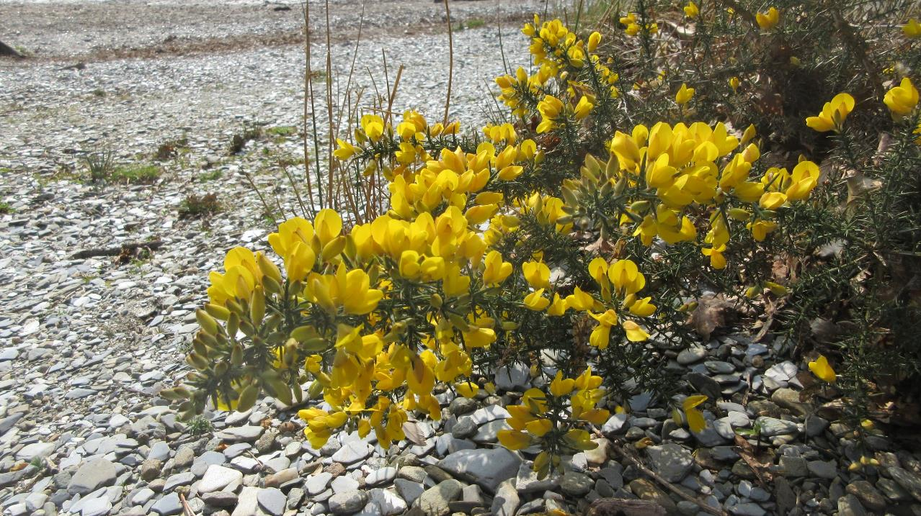

Slide 43
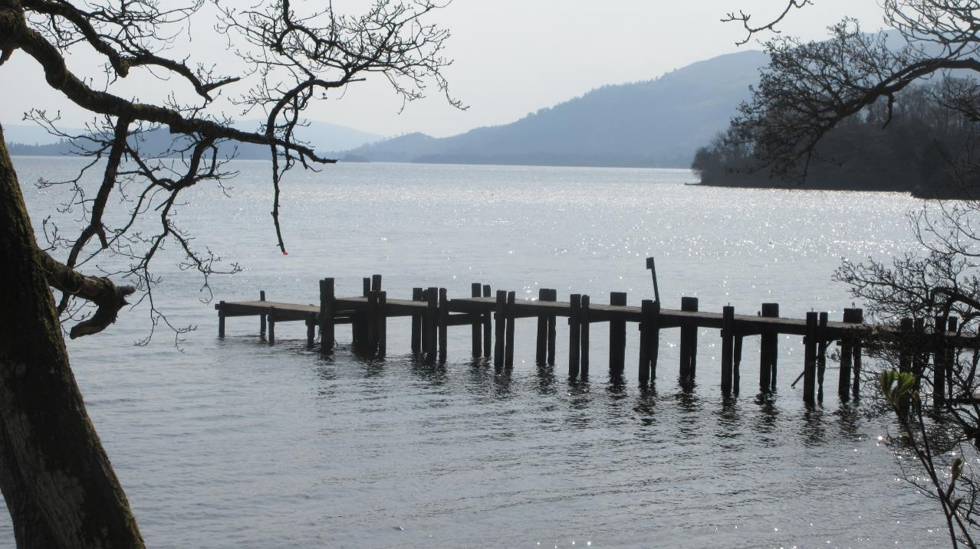

Slide 44
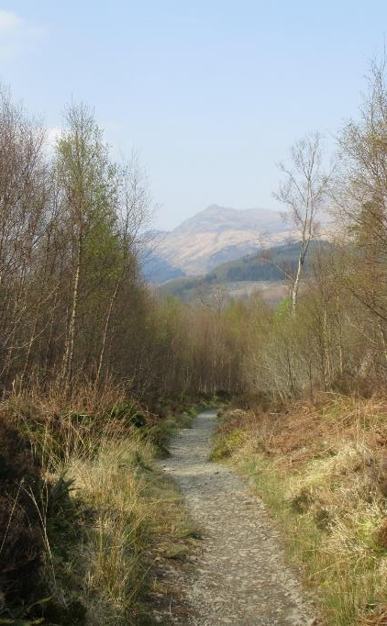

Slide 45
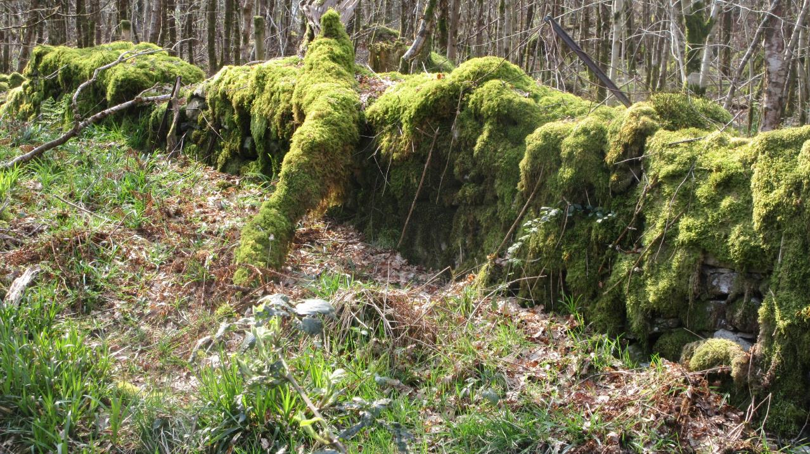

Slide 46
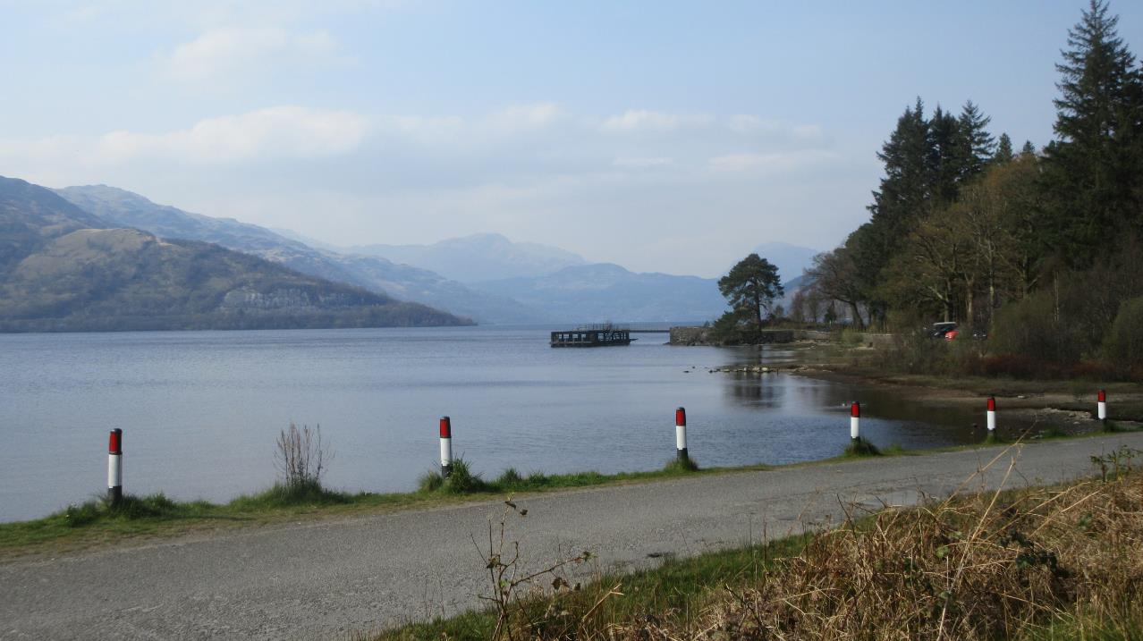

Slide 47
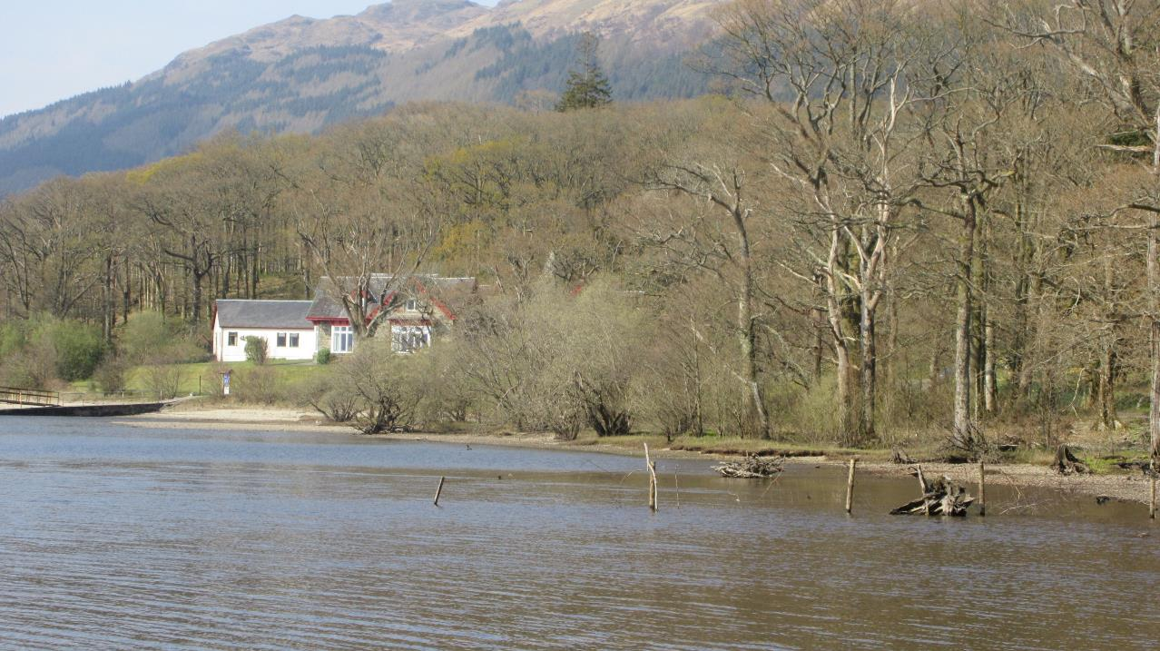

Slide 48
Rowerdannan Jugendherberge

Slide 51
3. Tag
Rowerdannan- Beinglass Farm (22 km)

Slide 56
Und immer weiter am Loch Lomond entlang!

Slide 67
Arklet Wasserfall bei Inversnaid

Slide 74
Bärlauch in Massen !

Slide 87
Blick auf Ardlui auf der anderen Seeseite

Slide 89
Beinglass Farm

Slide 90
Drover‘s Inn -
der älteste Pub Schottlands !

Slide 91
… von innen….

Slide 94
4. Tag
Beinglass Farm – Tyndrum (20 km)

Slide 95
In den letzten Tagen habe ich mit David aus Schottland, Luis aus Portugal (lebt in Eindhoven) und Sara aus St. Gallen (lebt in Hamburg) meine Abende verbracht…

Slide 97
entlang des Falloch River

Slide 101
… nicht so ganz am Ende der Welt…

Slide 105
… unübersetzbares Wortspiel:
die Eisenbahnunterführung war schon sehr niedrig…
Auszug aus dem deutsch- englischen Lexikon:
Duck: Ente
Grouse: Auerhahn

Slide 106
Und kurz dahinter: die Autobahnunterführung
… ab dann lief der WHW auf der linken statt auf der rechten Seite neben der Autobahn …

Slide 112
In den schottischen Highlands wurde in der Mitte des 18. Jahrhunderts ein Netz von Militärstraßen als Teil der Bemühungen der britischen Regierung, die Jakobitenaufstände von 1715 niederzuschlagen und Ordnung zu schaffen errichtet. Die Straßen wurden gebaut, um die Lowlands mit einer Reihe von befestigten Ansiedlungen, die strategisch in den gesamten Highlands verstreut liegen, zu verbinden. Ihr Zweck - ähnlich wie das Straßennetz, das die Römer vor mehr als 1500 Jahren gebaut hatten - war die Unterdrückung und Kontrolle der lokalen Bevölkerung. Die ausgebauten Straßen der Römerzeit erstreckten sich jedoch nicht bis in die Highlands, in denen diese späteren Straßen gebaut wurden. Die ersten vier dieser Straßen wurden in den 1720er und 1730er Jahren unter der Leitung von General George Wade (einem Anglo-Iren) gebaut und werden im Allgemeinen als General Wades Militärstraßen oder einfach als Wades Straßen bezeichnet.

Slide 116
Moos

Slide 119
Fillan River

Slide 125
Die uralten Grabsteine habe ich leider nicht gefunden – wenn man den Text im Kleingedruckten liest, steht da allerdings auch:
,, the slab is covered with turf and no longer visible“…..

Slide 131
… in Ermangelung des echten Schwerts…

Slide 135
Tyndrum
- On the way hostel

Slide 136
5. Tag
Tyndrum - Kingshouse (31km)

Slide 139
…wie so häufig teilt sich die alte Militärstraße (der WHW) den Weg durchs Tal mit Eisenbahn und Schnellstraße…

Slide 143
Blick auf den
Beinn at Dothaidh

Slide 147
Der alte Bahnhof in Bridge of Orchy – heute ein Hostel

Slide 148
River Orchy

Slide 149
Blick auf das Bridge of Orchy Hotel

Slide 150
Auf dem Mam Caraigh (326m)

Slide 152
Loch Tulla

Slide 153
Inveroran

Slide 155
Blick von der Victoria Bridge auf den Allt Bhreacnais

Slide 164
Weg über das Rannoch Moor

Slide 170
Kingshouse

Slide 172
Kingshouse Hotel

Slide 174
6. Tag
vom Kingshouse aus
auf den Stob Dearg (1021m), 15 km

Slide 178
Brücke über den River Etive

Slide 181
Am River Coupall entlang

Slide 184
Mit Karin aus Bayern auf den Stob Dearg

Slide 191
zahme Hirsche am Kingshouse

Slide 195
7. Tag
Kingshouse - Kinlochleven (18km)

Slide 201
Altnafeadh

Slide 202
Ein uraltes Foto aus dem Bestand meiner Großmutter – oder : Photoshop…

Slide 205
Der Anstieg von Altnafeadh nach Kinlochleven wurde ,,The devil‘s staircase“, die Treppe des Teufels genannt.
Dieser Name stammt ursprünglich von den Soldaten, die für das Straßenbau- programm von General Wade arbeiteten. Der Transport von Baustoffen auf dieser Strecke war nicht gerade beliebt! Der Name verewigte sich dann durch die Arbeiter des Blackwater Staudamms und der Aluminiumfabrik in Kinlochleven auf dem Weg zum Kings House Hotel - wobei sich der Rückweg nach einigen Pints als noch schwieriger als der Hinweg erwies – im Winter eben als „Fahrstuhl zur Hölle“….

Slide 206
Blick vom Stob Mhic Mhartuin (716m)

Slide 210
…ziemlich windig – man hört‘s !!

Slide 215
Rauch ! Das Aluminiumwerk in Kinlochleven?
Ist doch seit 20 Jahren geschlossen ?!

Slide 218
Torfbrand

Slide 221
… nach dem Brand…

Slide 223
Gigantische Wasserleitungen für den Wasserbedarf der Aluminiumfabrik aus dem Blackwater Stausee

Slide 226
Übernachtung in Kinlochmore in einem netten B&B

Slide 227
Die ehemalige Aluminiumfabrik – heute Eiskletterhalle

Slide 228
Arbeitersiedlung am Fluss

Slide 231
8. Tag
Kinlochleven – Fort William (26 km)

Slide 232
Grey Mares Wasserfall

Slide 237
Blick zurück auf Kinlochmore und Kinlochleven
… die Siedlungen wurden um die Fabrik herum geplant…

Slide 240
Endlich mal wieder auf einem schmalen Pfad – aber eben nicht auf dem offiziellen Weg…

Slide 242
… der WHW hat mich wieder….

Slide 251
Ben Nevis (1345m)

Slide 253
Weg über den Cow Hill mit Blick auf Fort William

Slide 259
Backpacker‘s Hostel

Slide 261
Fort William

Slide 268
… mit dem offiziellen Ende des WHW !!

Slide 269
Blick aus dem Hostel

Slide 270
9. Tag
Auf den Ben Nevis ! (1345m, 18km)

Slide 274
Lochan Meall an t-Suidhe

Slide 277
Glen Nevis und Fort William im Hintergrund

Slide 278
Es wurde stündlich kälter und windiger:
auf dem Hochplateu wehte dann ein richtig stürmischer und fürchterlich eisiger Wind !

Slide 283
… wieder im Tal !

Slide 285
River Nevis

Slide 287
Zurück im Backpacker‘s Hostel

Slide 290
10. Tag
Mit dem Bus nach Edinburgh und dann abends Flug zurück nach Charleroi

Slide 293
Scott Monument
1846 erbautes Denkmal mit viktorianischem Turm für den schottischen Schriftsteller

Slide 296
Blick über die Princes Street Gardens auf die Burg

Slide 299
Princes Street Gardens

Slide 303
Edinburgh Castle

Slide 308
The Hub
Im 19. Jh im neugotischen Stil als Kirche geplant, jedoch kaum genutzt worden.
In der Mitte des 19. Jahrhundert die Heimat der Generalversammlung der Church of Scotland. Ab den 1980ern stand das Gebäude leer, bis es 1999 zu „The Hub“ als Veranstaltungs- und Ausstellungsraum
umgebaut wurde.

Slide 309
Auf der Royal Mile

Slide 312
National Museum of Scotland
Abteilung für schottische Geschichte

Slide 313
Ballachulish – Glencoe Valley,
Westschottland
ca. 6. Jh v. Chr.

Slide 314
2.-3. Jh n. Chr.
Handspiegel

Slide 315
Römisch,
2. Jh n. Chr

Slide 316
2. Hälfte des 1. Jahrtausends n. Chr.

Slide 318
Zwischen den Kulturen: Auf der Vorderseite das Kreuz, auf der Rückseite piktische Symbole

Slide 330
Brosche Außergewöhnliche Handwerkskunst, wahrscheinlich an königlichem Hof entstanden, mit anglosaxonischen , irischen und irisch – schottischen Schmuckelementen.
Ca. 700 n. Chr, ca. 900 n. Chr.: Inschrift mit skandinavischen Runen auf der Rückseite

Slide 340
Krummstab,
Bischof
12. Jh

Slide 341
Kopf eines Krummstabs. 12. Jh
Irisch – schottischer Stil, dekoriert mit der Büste eines Königs

Slide 344
Ca. 800 n. Chr.

Slide 356
"Covenanter" war der Name der Schotten, die 1638 den Nationalen Pakt gegen die von Charles I verfolgte religiöse und politische Politik unterschrieben. Der Covenant war ein Schwur oder Vertrag zwischen dem schottischen Volk und Gott, die presbyterianischen Werte zu wahren. Dazu gehörte auch die Weigerung, den König als geistiges Oberhaupt der Kirche in Schottland anzunehmen: Die Covenanters glaubten, dass Jesus Christus das Oberhaupt der Kirche sei. Der Pakt lehnte auch die hierarchische Natur des von Bischöfen regierten episkopalen Kirchenregierungssystems ab. Presbyterianer glaubten, dass die Kirche von Presbyterien regiert werden sollte, einem Kirchengericht, das von Kirchenältesten geleitet wird, die aus jeder Gemeinde in einem geografischen Gebiet ausgewählt wurden. Vor allem glaubten die Presbyterianer, dass die Minister von ihren Versammlungen ausgewählt werden sollten.

Slide 357
Für Karl I. war diese Haltung verräterisch, und er erklärte den Covenanters den Krieg, den er aufgrund von Geldmangel jedoch nicht gewinnen konnte, sodass er abdanken musste. Das anschließende Machtvakuum zwischen König und dem Parlament führte zu einem Bürgerkrieg in ganz England, Schottland und Irland. Nach seinem Tod bestieg Karl II den Thron , akzeptierte zunächst den Nationalen Pakt, wiederrief diesen jedoch schon 1662 und erklärte sich selbst zum Oberhaupt der schottischen Kirche.
Es folgte eine Zeit der Verfolgung. Viele der Convenanten versagten dem König den Gehorsam und begannen illegal bei Gottesdiensten unter freiem Himmel (Coventikeln) zu predigen - eine Praxis, die unter den neuen Gesetzen von Charles mit dem Tod bestraft werden konnte. Bündnispartner wurden von Regierungstruppen verfolgt, eingesperrt, hingerichtet oder in die Kolonien transportiert. Alle Schotten mussten einen Eid ablegen, um auf den Bund zu verzichten. Wer sich weigerte, konnte erschossen werden. Viele haben sich dafür entschieden zu sterben, anstatt ihren Glauben aufzugeben. Diese blutige Periode wurde als "The Killing Times" bekannt.
Die Urkunde des National Act

Slide 358
Wer war Alexander Peden? Diese Maske wurde von einem der charismatischsten Prediger der Covenanter, Alexander Peden (1626-1686) getragen. „Prophet Peden“, ein Minister aus Ayrshire, war ein Outlaw, der illegal gegen die von Charles II auferlegten Änderungen predigte und seine Anhänger ermutigte, ihnen zu widerstehen. Die meisten seiner Predigten fanden im Süden und Westen Schottlands statt. Wenn er nicht predigte, reiste er zwischen Stätten, schlief in Höhlen und Schutzhütten, um seiner Entdeckung und und Festnahme zu entgehen. Nach elf Jahren auf der Flucht wurde er gefangen und vier Jahre lang auf dem Bass Rock im Firth of Forth - dem schottischen Alcatraz - eingesperrt. Pläne, ihn auf eine Plantage nach Virginia in Amerika zu verbannen, verfehlten jedoch ihr Ziel, als er von einem Schiff aus nach Irland flüchtete. Danach kehrte er nach Schottland zurück, wo er während der gesamten Killing Times weiterhin predigte. Seine letzten Tage vor seinem Tod im Alter von sechzig Jahren lebte er in einer Höhle, doch er starb als freier Mann. Er wurde auf dem Friedhof von Auchinleck in East Ayrshire begraben.

Slide 359
Beim Verlassen des Museums:
REGEN !!!
Wie gut, dass ich in 30 Minuten
den Bus zum Flughafen nehme….

Slide 363
Am Abend:
Rückflug nach Charleroi

